Slide 1
Prévoir la consommation électrique du lendemain
Soutenance de trinôme
Eurydice SEMASSOU · Sabirath SOUMANOU · Susana NOGUEIRA COSTA

Slide 2
Le problème : prévoir la demande de demain
Chaque jour avant 10 h, le responsable de l'approvisionnement doit fixer l'énergie à acheter pour le lendemain. Aujourd'hui : « demain = aujourd'hui ».
Si on sous-estime
Il manque de l'énergie : rachat en urgence à 0,15 €/kWh au lieu de 0,10 €.
Perte : 0,05 €/kWh
Si on surestime
Le surplus est revendu à 0,07 €/kWh.
Perte : 0,03 €/kWh
Objectif de départ : réduire l'erreur moyenne (MAE) d'au moins 20 % par rapport à « demain = aujourd'hui »
Présenté par Eurydice SEMASSOU (Membre 1)
Notes:
« Imaginons un fournisseur d'électricité. Chaque jour avant 10 h, il doit décider quelle quantité d'énergie acheter pour le lendemain. Aujourd'hui, il suppose que demain sera comme aujourd'hui. Si on se trompe, ça coûte : en sous-estimant, on rachète en urgence à 0,15 € le kWh au lieu de 0,10 €, soit 5 centimes perdus. En surestimant, on revend le surplus à 0,07 €, soit 3 centimes perdus. Notre objectif de départ : réduire l'erreur moyenne d'au moins 20 % par rapport à cette méthode actuelle. »

Slide 3
Les données : un foyer, quatre ans, des jours à écarter
1 442
1 358
1 205
jours mesurés (2006-2010)
jours complets (1 440 min)
jours avec retards J-1 et J-7
Préparation sans fuite
Ce que montrent les données
Jours incomplets écartés, sans imputation
Retards construits par date
Variables du jour à prédire exclues (tension, intensité, sous-compteurs)
Hiver : 34,5 kWh/jour, août : 12,7
Week-end : +17 % (28,8 contre 24,7)
La veille explique la suite (corrélation 0,62)
Présenté par Sabirath SOUMANOU (Membre 2)
Notes:
« Nos données viennent de l'UCI : un seul foyer, une mesure par minute, de décembre 2006 à novembre 2010. Mon rôle était de les rendre exploitables pour Susana. D'abord, j'ai converti les kW mesurés chaque minute en kWh par jour. Ensuite, j'ai écarté les jours incomplets, sans rien imputer : sur 1 442 jours mesurés, il en reste 1 358 avec leurs 1 440 minutes. Après, j'ai construit les variables : le jour de la semaine, le mois, un indicateur week-end, et la consommation de la veille et de la semaine précédente. Une fois les retards construits, il reste 1 205 jours. Point important : j'ai évité la fuite de données. Les retards sont alignés sur le calendrier, et j'ai exclu tout ce qu'on ne connaît pas la veille : tension, intensité et sous-compteurs du jour même. L'analyse exploratoire montre : 34,5 kWh par jour en hiver contre 12,7 en août, un week-end qui consomme environ 17 % de plus, et la veille qui est le meilleur indice pour demain (corrélation 0,62). J'ai livré le notebook 01_cadrage_eda.ipynb et la table propre features_conso.csv. Je passe la parole à Susana. »

Slide 4
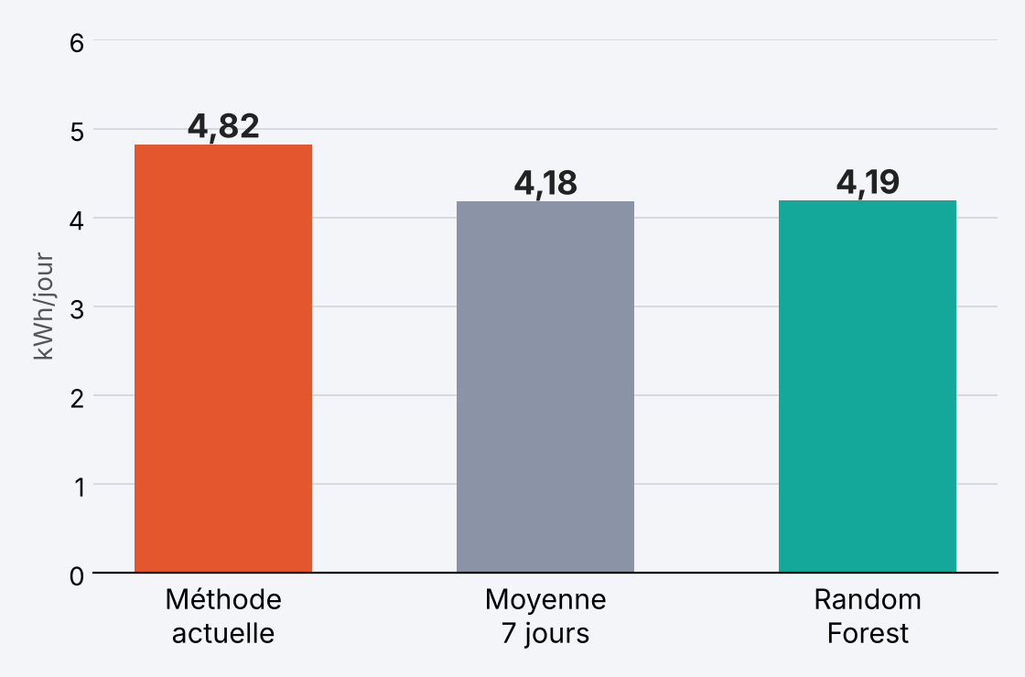
Le modèle réduit l'erreur de 13 %, mais pas face à une moyenne simple
Erreur moyenne sur le test (kWh/jour)
-13,1 %
d'erreur face à la méthode actuelle
-0,1 %
face à la moyenne 7 jours
Objectif de -20 % : non atteint.
Test : 233 jours jamais vus (03/02 au 25/11/2010).
Démarche : découpage chronologique, 6 approches, validation croisée temporelle, test utilisé une seule fois.
Présenté par Susana NOGUEIRA COSTA (Membre 3)
Notes:
Démarche : « Pour savoir si un modèle est utile, il faut le comparer à des méthodes simples et ne jamais regarder le test avant la fin. On a découpé les données dans l'ordre du temps : 930 jours pour apprendre, 233 jours pour tester, jamais vus. On a comparé six approches : trois méthodes simples et trois modèles (régression linéaire, arbre de décision, Random Forest), par validation croisée temporelle. »
Métrique : « La MAE : l'erreur moyenne en kWh par jour. Le RMSE sert de garde-fou. »
Résultat : « Le Random Forest est le meilleur modèle : 4,19 kWh par jour d'erreur contre 4,82 pour la méthode actuelle, soit 13,1 % en moins. L'objectif de 20 % n'est pas atteint, et une simple moyenne des 7 derniers jours fait aussi bien : 4,18. »
Pourquoi : « Le modèle s'appuie surtout sur la moyenne des 7 derniers jours (61 %) et sur la veille (25 %). Il se trompe surtout le week-end et les jours de rupture, car il ne connaît ni la météo ni la présence des habitants. »

Slide 5
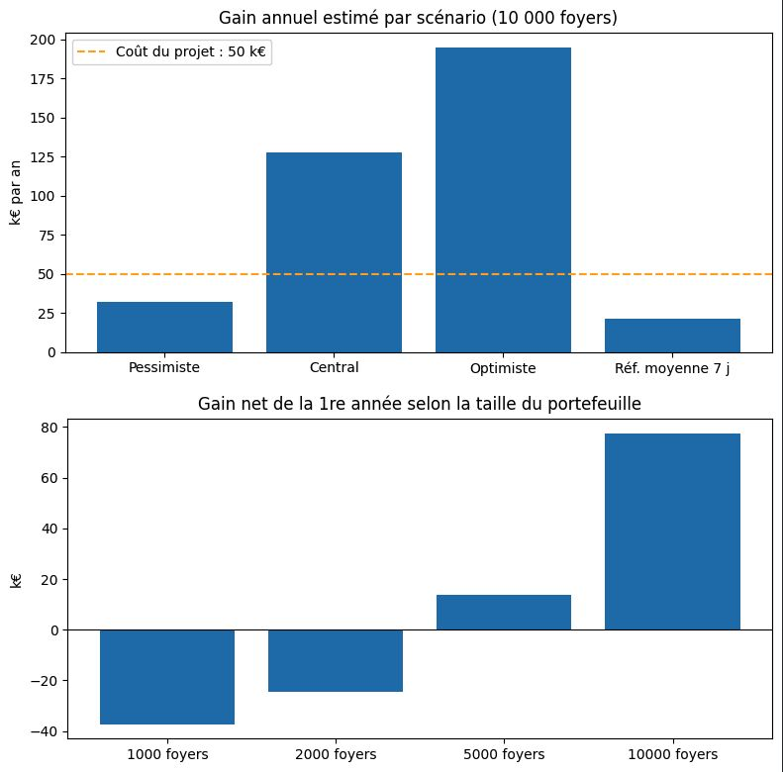
La valeur dépend de la référence et du portefeuille
Scénario | ROI an 1 | Retour
Pessimiste | -36,2 % | 18,8 mois
Central | 155,2 % | 4,7 mois
Optimiste | 289,1 % | 3,1 mois
Réf. moy. 7 j | -56,7 % | 27,7 mois
Hypothèses : 10 000 foyers, projet à 50 000 € la 1re année, prix posés par l'équipe. Équilibre : environ 3 900 foyers.
Présenté par Eurydice SEMASSOU (Membre 1)
Notes:
« Avec nos hypothèses de prix, 10 000 foyers et un projet à 50 000 € la première année, le gain estimé est de 127 600 € par an face à la méthode actuelle, soit un ROI de 155 %. Mais il dépend de la référence : face à la moyenne des 7 jours, que le modèle ne bat pas, le gain tombe à environ 21 600 €. Et il faut au moins 3 900 foyers pour être rentable. Le scénario pessimiste est négatif : le résultat n'est pas garanti. »

Slide 6
Risques et recommandation : un pilote avant de déployer
Un seul foyer
Le modèle peut ne pas se généraliser. Mesure : pilote sur des foyers variés.
Recommandation
Tester le modèle 3 mois sur un petit portefeuille de foyers.
Ajouter la météo et les jours fériés.
Mesurer le vrai coût d'un kWh d'erreur et la vraie amélioration face aux deux références, avant tout déploiement.
Gain non démontré
Même MAE qu'une moyenne 7 jours. Mesure : l'utiliser comme référence.
Prix et RGPD
Prix à valider ; la consommation révèle les habitudes. Mesure : pilote, données agrégées.
Présenté par Eurydice SEMASSOU (Membre 1)
Notes:
« Nos deux risques principaux : les données ne concernent qu'un foyer, et le gain n'est pas démontré face à une moyenne simple. Notre recommandation : un pilote de 3 mois sur un petit portefeuille, avec la météo et les jours fériés, pour mesurer le vrai coût d'une erreur avant tout déploiement. Merci, nous sommes prêts pour vos questions. »

Slide 7
Qui a fait quoi
Membre | Rôle | Livrable
Eurydice SEMASSOU (Membre 1) | Business et décision : expliquer pourquoi le projet est utile | Note business de 1 à 2 pages (hypothèses, indicateurs, limites)
Sabirath SOUMANOU (Membre 2) | Données et préparation : rendre les données compréhensibles et utilisables | Notebook 01_cadrage_eda.ipynb et table propre features_conso.csv
Susana NOGUEIRA COSTA (Membre 3) | Machine learning et évaluation : construire les modèles et vérifier qu'ils sont fiables | Notebook 02_modelisation.ipynb, tableau comparatif des modèles, prédictions finales
Notes:
Récapitulatif de la répartition du travail entre les trois membres.

